Slide 1

BÁO CÁO TIẾN ĐỘ ĐATN LẦN 2
VIỆN CÔNG NGHỆ THÔNG TIN VÀ TRUYỀN THÔNG
TÊN ĐỀ TÀI
NGHIÊN CỨU VÀ XÂY DỰNG GAME TRÊN ANDROID SỬ DỤNG NỀN TẢNG UNREAL ENGINE 4
CHUYÊN NGÀNH: CÔNG NGHỆ THÔNG TIN
GIÁO VIÊN HƯỚNG DẪN: PGS.HUỲNH QUYẾT THẮNG
SINH VIÊN: VƯƠNG VĂN HUY
MSSV: 20121812
Hà Nội, tháng 9/2019

Slide 2
CÁC CÔNG VIỆC ĐÃ THỰC HIỆN TRONG TUẦN
Tạo chi tiết kịch bản trò chơi.
Cài đặt và tìm hiểu Unreal Engine 4.

Slide 3
I. Kịch bản chi tiết trò chơi.
Bắt đầu trò chơi.
Mở màn hình bắt đầu trò chơi bao gồm các thành phần:
Button Start Game: bắt đầu 1 màn chơi mới.
High Score: mở màn hình lưu điểm cao nhất người chơi đạt được.
Introduction: mở màn hình giới thiệu về trò chơi.
Exit Game: Thoát trò chơi.

Slide 4
I. Kịch bản chi tiết trò chơi.
2. Khi đang chơi.
Người dùng sẽ sử dụng ngón tay để vuốt trên màn hình sang trái, sang phải, lên trên, xuống dưới để điểu khiển nhân vật tương ứng với các hành động sang trái, sang phải, nhảy lên, trượt xuống của nhân vật.
Nhiệm vụ của người chơi là vượt qua các vật cản để có thể chạy được quãng đường xa nhất có thể, đồng thời ăn các vật phẩm để gia tăng điểm và khả năng vượt qua chướng ngại vật.
Các vật phẩm cơ bản có thể ăn:
Coin: tăng điểm.
Giày: giúp nhảy cao vượt qua các vật cản lớn.
Nam châm: hút toàn bộ coin về phía người chơi trong 1 khoảng thời gian nhất định.
Các vật cản:
Vật cản nhỏ có thể nhảy qua.
Vật cản lớn không thể nhảy qua.
Vật cản yêu cầu trượt qua.

Slide 5
I. Kịch bản chi tiết trò chơi.
Có button Pause: hiển thị màn hình tạm dừng, cho phép tạm dừng màn chơi.
Màn hình tạm dừng:
+ Continues: quay lại màn chơi:
+ Menu: Quay về màn hình menu lúc mở game.

Slide 6
I. Kịch bản chi tiết trò chơi.
4. Kết thúc trò chơi.
Điều kiện kết thúc: khi người chơi va chạm vào vật cản trên đường chạy.
Hiển thị màn hình kết thúc trò chơi bao gồm các thành phần:
Hiển thị số điểm đạt được.
Hiển thị số coin ăn được.
Hiển thị điểm cao nhất đạt được.
Button Restart: bắt đầu lại 1 màn chơi mới.
Button Menu: Quay lại màn hình Menu khi bắt đầu trò chơi.

Slide 7
I. Kịch bản chi tiết trò chơi.
5. Cơ chế tăng độ khó.
a. Tăng tốc độ.
- Tăng tốc độ chạy của nhân vật sau khi vượt qua mỗi 1 đoạn đường: tăng dần đều cho đến khi đặt ngưỡng MAX.
b. Tăng tỷ lệ sinh vật cản .
- Tăng tỷ lệ sinh các vật cản lớn khó vượt qua sau những mức điểm nhất định

Slide 8
II. Cài đặt và tìm hiểu Unreal Engine 4
1. Cài đặt.
2. Tìm hiểu Unreal Engine 4.
a. Unreal Engine 4
- Unreal Engine là một bộ công cụ phục vụ việc phát triển game cho các nhà phát triển. (Bao gồm tất cả những người tham gia phát triển game như lập trình viên, họa sĩ, designer…).
Unreal Engine là một giải pháp được thiết kế cho tất cả các đối tượng trên sử dụng.
b. Unreal Editor

Slide 9
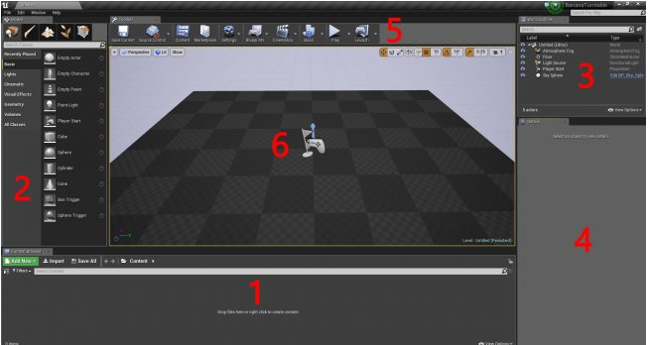
II. Cài đặt và tìm hiểu Unreal Engine 4

Slide 10
II. Cài đặt và tìm hiểu Unreal Engine 4.
Content Browser.
- Hiên thị toàn bộ các thư mục và các file sử dụng trong dự án.
2. Model.
Chứa các công cụ có thể sử dụng trong project.
Cho phép đặt các thành phần này vào màn chơi.
3. World Outliner.
Hiện thị toàn bộ các đối tượng được sử dụng trong màn chơi(level) hiện tại.
4. Detail.
Hiện thị chi tiết các thuộc tính của đối tượng được chọn.
5. Toolbar.
Hiện thị các chức năng của Unreal Engine 4. Chủ yếu sử dụng Play.
6. Viewport.
- Hiển thị level mà người chơi xây dựng, tất cả các thành phần sẽ được hiển thị. Có thể sử dụng chuột thay đổi góc nhìn để xem.

Slide 11
II. Cài đặt và tìm hiểu Unreal Engine 4.
3. Làm quen với công cụ.
Thực hiện tạo project.
Cài đặt cần thiết ban đầu cho làm game mobile.
4. Tài liệu tham khảo.
https://www.raywenderlich.com/771-unreal-engine-4-tutorial-for-beginners-getting-started
https://www.unrealengine.com/what-is-unreal-engine-4

Slide 12
CÁC CÔNG VIỆC DỰ KIẾN TUẦN TIẾP THEO
I. Tìm hiểu ngôn ngữ Blueprint
Tổng quan.
Các loại Blueprint class.
II. Tìm hiểu về cách xây dựng Actor trong Blueprint.

Slide 13
KHÓ KHĂN – KIẾN NGHỊ - ĐỀ XUẤT

Slide 14

Em xin chân thành cảm Thầy cô và các bạn đã lắng nghe
Q&A

